Slide 1
UglyBot
무선조종기

Slide 2
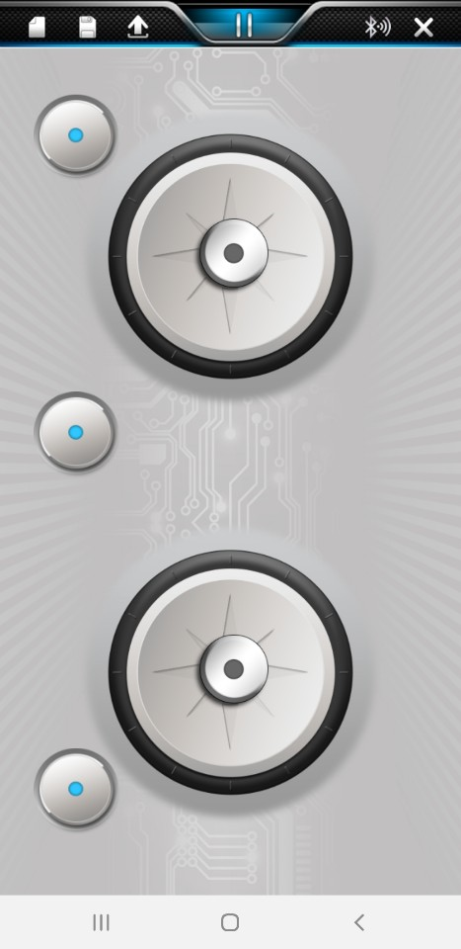
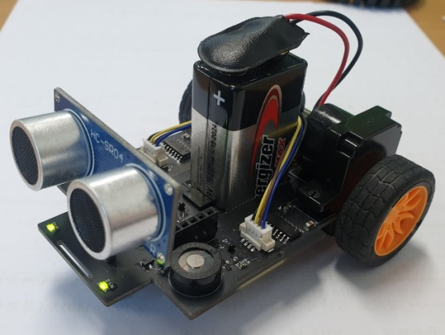
무선 조종기란?
아래와 같이 JCBlock으로 패드디자인하여
무선조종기로 어글리봇을 제어한다.
직진/후진
좌회전/우회전
LED
부저
왼쪽LED
부저(경적)
오른쪽LED

Slide 3
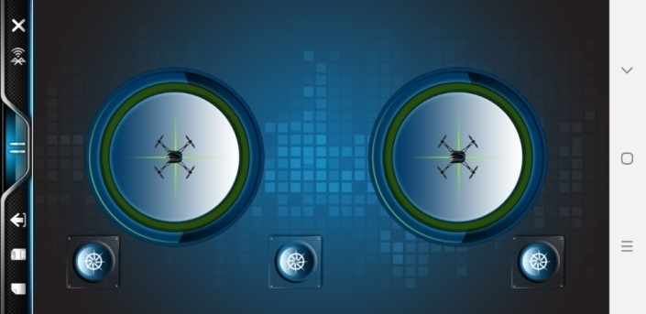
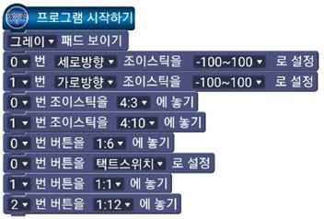
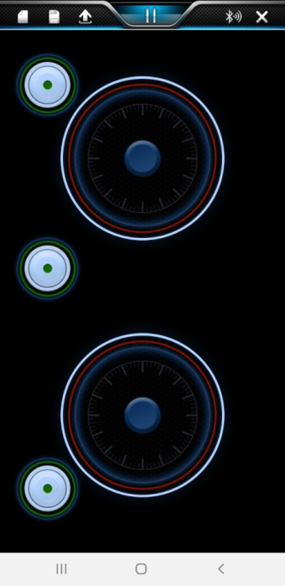
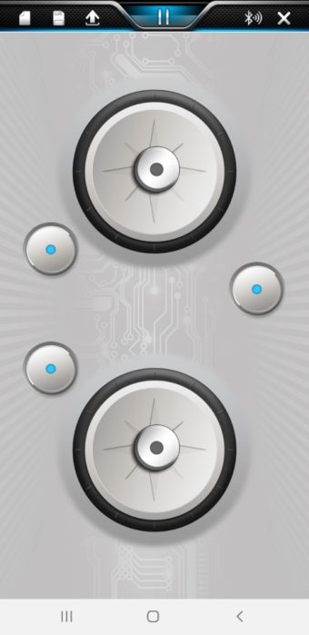
1단계 : 패드 디자인
원하는 패드 스타일로 선택하여 나만의 무선조종기를 만들어 보자.
블루
블랙
레이아웃변경
패드 디자인과 레이아웃 변경으로 나만의 패드 디자인을 만들어 보세요.

Slide 4
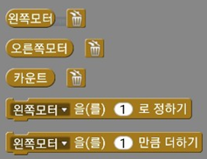
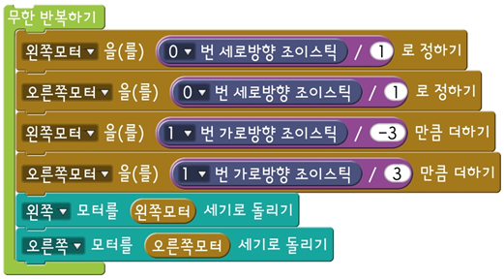
2단계 : 변수 설정 & 모터 회전
변수를 이용해 코딩을 단순하게 한다.
0번
조이스틱
1번
조이스틱
직진/후진 모터값
제자리 회전 모터값
(좌/우)
모터 값으로 모터 세기 돌리기

Slide 5
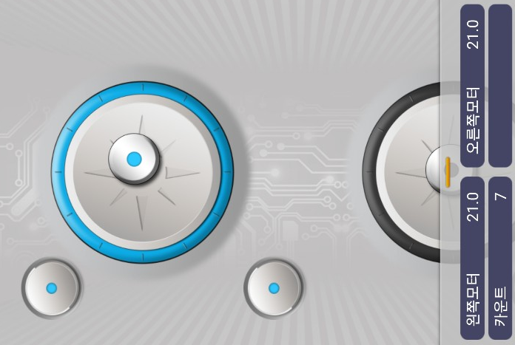
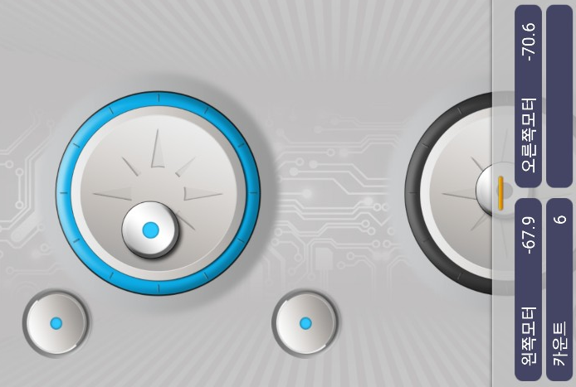
2단계 : 상태 보기(1)
어글리봇을 무선 제어하면서 앱으로 변수 값을 확인하고 데이터 흐름을 이해한다.
직진 할때의 변수 값(+)
후진 할때의 변수 값 (-)

Slide 6
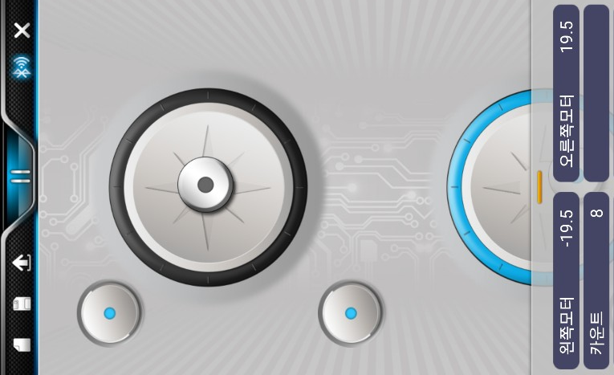
2단계 : 상태 보기(2)
제자리 회전의 경우 마주하는 모터가 반대로 작동하면서
좌회전, 우회전하게 된다.
왼쪽으로 제자리 회전
오른쪽으로 제자리 회전

Slide 7
3단계 : 어글리봇 경적 넣기
부저를 이용하여 경적소리를 넣어 보자.
0번 버튼을 눌렀을 때
부저음 내기
0번 버튼

Slide 8
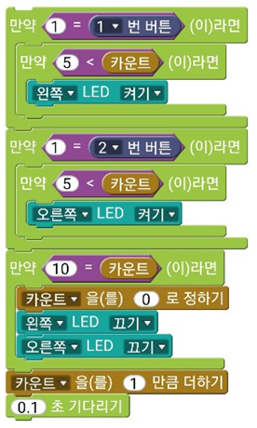
4단계 : 방향 지시등 만들기
LED를 이용하여 방향 지시등을 만들어 본다.
1번 누르고
카운트 5이하라면
➔왼쪽LED 켜기
1번
버튼
2번
버튼
2번 누르고
카운트 5이하라면
➔오른쪽LED 켜기
카운트=10이면 카운트=0으로 초기화.
➔왼쪽LED/오른쪽LED 끄기
카운트 1씩 증가하기

Slide 9
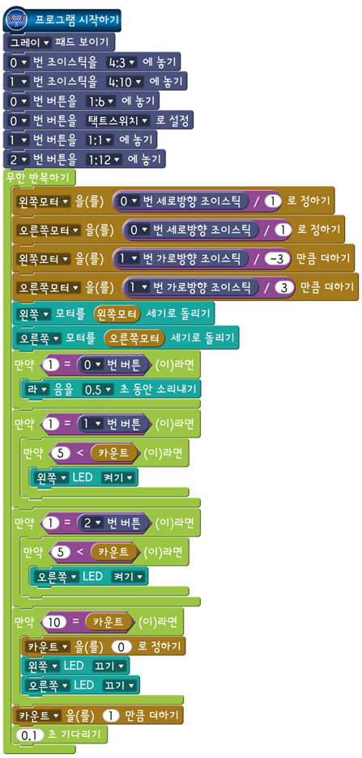
1~4단계 : 모아보기
1단계
패드 디자인
2단계
변수 설정 & 왼쪽/오른쪽 모터 회전하기
3단계
0번 버튼 눌렀을 때 부저 소리 내기
4단계
1번, 2번 버튼 눌렀을 때 LED 점멸하기
LED 점멸 시간간격을 위한 카운트 설정

Slide 10
Thank You

